Slide 1
“Bonjour, la France!”
_{Symboles de la France}
Les Français sont très attachés aux valeurs fondamentales de la République. Pour eux, l’État français est le garant des principes de liberté, d’égalité et de fraternité.

Slide 2
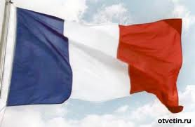
Un drapeau une France
Le drapeau tricolore est l’emblème national. Le choix des couleurs date de la Révolution française de 1789. Ces couleurs signifient la réconciliation de l’ancienne France avec la nouvelle. Le blanc du drapeau royal entre le rouge et le bleu, couleurs du peuple de Paris, représente l’union de la nation française.

Slide 3
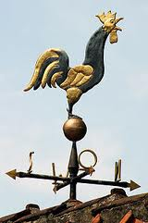
Un coq gaulois
Le coq est un emblème français : « gallus », en latin, signifie « coq » et « gaulois », car la France est l’ancienne Gaule. Ce coq symbolise la fierté du peuple français, l’esprit français. Il est l’emblème officiel des sportifs français au cours des compétitions internationales.

Slide 4
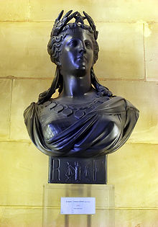
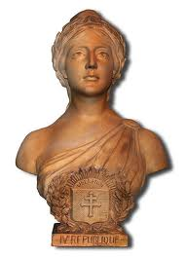
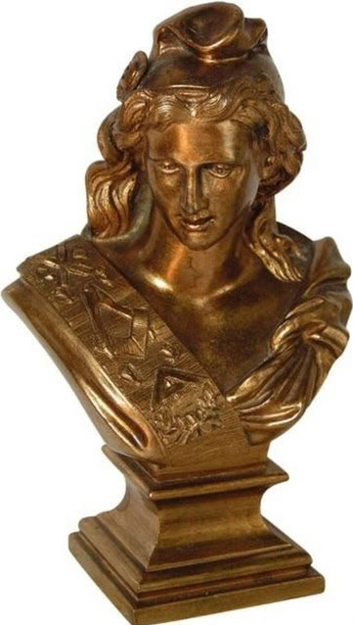
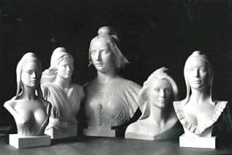
Le buste de Marianne
Il symbolise la République. Les premières traces de la tradition remontent à la chanson « La Guérison de Marianne » (1792). Dans la chanson sont célébrées les premières victoires des armées républicaines. Plusieurs actrices dont Brigitte Bardot, Catherine Deneuve et chanteuses comme Mireille Mathieu ont servi de modèle aux sculpteurs de ce buste.

Slide 5
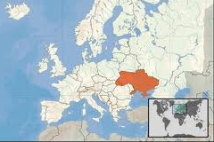
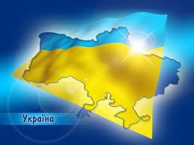
“Bonjour, la Ukraine !”
_{Symboles de l `Ukraine}
La carte de la Ukraine

Slide 6
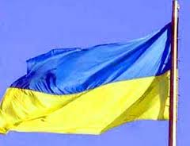
Le drapeau national de l’Ukraine
Le drapeau national de l’Ukraine se compose de deux couleurs disposés horizontalement : bleu et jaune. La couleur bleue en haut représente le ciel et la couleur jaune, en dessous, les champs de blé de l’Ukraine.

Slide 7
Le trident
Le trident est l’emblème national de l’Ukraine. Le trident a été la mar­que du prince Vladimir le Grand (980 - 1015), et il figure sur les pièces de monnaie de ce prince. Le 19 février 1992, le Parlement ukrainien a adopté le trident comme emblème national de la République ukrainienne

Slide 8
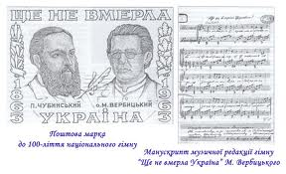
L’hymne nationale de l’Ukraine
L’hymne nationale de l’Ukraine est « Elle n’est pas encore morte, l’Ukraine ». Les paroles sont de Pavlo Tchoubynskyi (1839 - 1884) et la musique de Mykhaïlo Verbitskyi (1815 - 1870). Le texte a été publié pour la première fois en 1863 dans le journal « Meta » de Lviv. La musique a été composée la même année.

Slide 9
Дякую за увагу!
Підготував учень 8-A класу
Ржешевський Андрій

